Slide 1

Asignatura: Lenguaje y comunicación
Docente: Mery Anne Bestrin | Curso: 5 básico B
Objetivo de Aprendizaje: Participar del concurso pasapalabra usando palabras del método palabra+ palabra.
Contenido: Lectura.
Habilidad: Reconocer palabras por medio de una descripción.
Semana Nº: 33 (lunes 23 de noviembre al viernes 27 de noviembre)

Slide 2
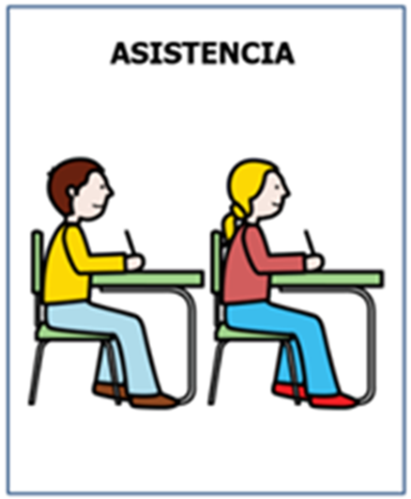
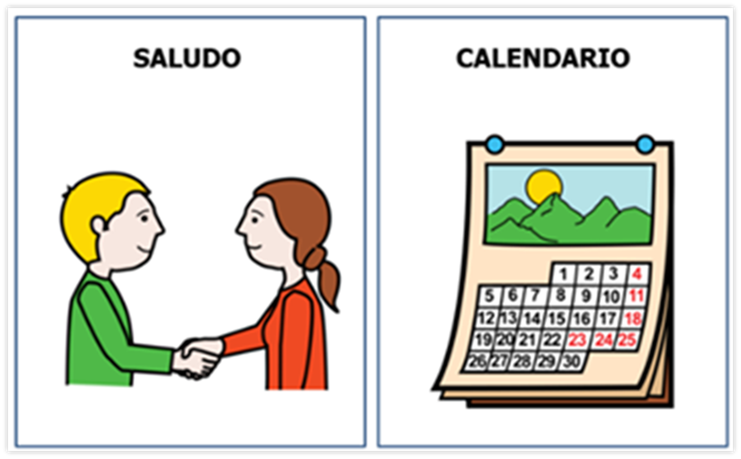

Agenda de anticipación

Slide 3

Emojis de las emociones
¿Cómo te sientes hoy?
¿Cómo te has sentido últimamente?

Slide 4
OBJETIVO
Participar del concurso pasapalabra usando palabras del método palabra+ palabra.

Slide 5
Recordemos
La familia
Partes del cuerpo
Alimentos
Animales
Útiles escolares

Slide 6
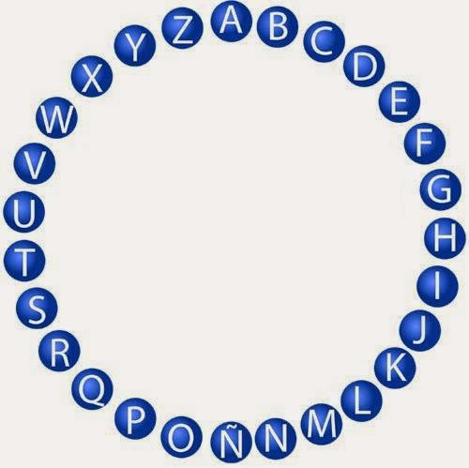

Slide 7
Cierre
Conocer puntuación y errores cometidos en el concurso, analizando y conversando del mismo.

Slide 8

Despedida

